Slide 1



LIONSDEV
Curso de Programação
MÓDULO 3
Desenvolvimento
de uma
Calculadora
Professor Nicolas Cardoso Motta
Notes:
Módulo 3 — Desenvolvimento de uma Calculadora em JavaScript com Node.js.

Slide 2




Revisando…
Revisando o Módulo 2
Variáveis e tipos
Decisão e repetição
Arrays, objetos e funções
let muda, const não. Tudo que vem do prompt é texto: converta com Number().
if/else, switch, for e while controlam o caminho do programa.
Listas, fichas com chaves e blocos com nome que recebem e devolvem valores.
Pergunta para abrir: quanto dá "2" + 3? E Number("2") + 3?
LIONSDEV
Notes:
Revisão de abertura (5 minutos) do Módulo 2. Peça para a turma explicar cada cartão com as próprias palavras antes de você falar.
Termine com a pergunta do rodapé. Resposta esperada: "23" (o + junta textos) e 5. É por isso que a calculadora converte a entrada antes de fazer contas.

Slide 3

Mapa do curso
BASE: JAVASCRIPT, GIT E ORGANIZAÇÃO
1
2
3
4
5
6
Ambiente
Fundamentos de JS
Calculadora
Git e GitHub
Módulos
Cadastro e busca
BACKEND
FRONTEND E PROJETO
7
8
9
9B
10
11
12
APIs com Express
MongoDB
JWT e MVC
Testes
Deploy
FlutterFlow
Projeto final
Você está aqui: Módulo 3, Calculadora e Clínica Médica
LIONSDEV
Notes:
Mapa do curso: hoje é o Módulo 3 (Calculadora e Clínica Médica). Os módulos com o sinal de visto já passaram; o laranja é o de hoje.
Adiante o próximo passo: o Módulo 4 (Git e GitHub) depende do que a turma aprender hoje.

Slide 4

Objetivo
Entender por que definimos requisitos e escopo antes de programar.
Planejar o fluxo de execução de um programa interativo com menu.
Validar os dados de entrada para deixar o programa robusto.
Construir uma calculadora no terminal com funções, while e switch.
Aplicar o mesmo processo num segundo projeto: a Clínica Médica.
LIONSDEV
Notes:
Leia os objetivos em voz alta. No fim da aula, volte a este slide e peça para cada um dizer qual item já consegue fazer sozinho.
• Entender por que definimos requisitos e escopo antes de programar.
• Planejar o fluxo de execução de um programa interativo com menu.
• Validar os dados de entrada para deixar o programa robusto.
• Construir uma calculadora no terminal com funções, while e switch.
• Aplicar o mesmo processo num segundo projeto: a Clínica Médica.

Slide 5
No Módulo 2 aprendemos as peças: variáveis, condicionais, laços e funções. Agora vamos juntar tudo no nosso primeiro projeto de verdade.
LIONSDEV
Notes:
Frase de transição: leia com calma e deixe a ideia assentar antes do próximo slide.
"No Módulo 2 aprendemos as peças: variáveis, condicionais, laços e funções. Agora vamos juntar tudo no nosso primeiro projeto de verdade."

Slide 6

Qual calculadora?
"Fazer uma calculadora" pode significar muita coisa…
Notes:
Transição para "Qual calculadora?". Antes de avançar, faça uma pergunta rápida que ligue o assunto novo ao que a turma já sabe.
Frase de apoio: "Fazer uma calculadora" pode significar muita coisa…

Slide 7
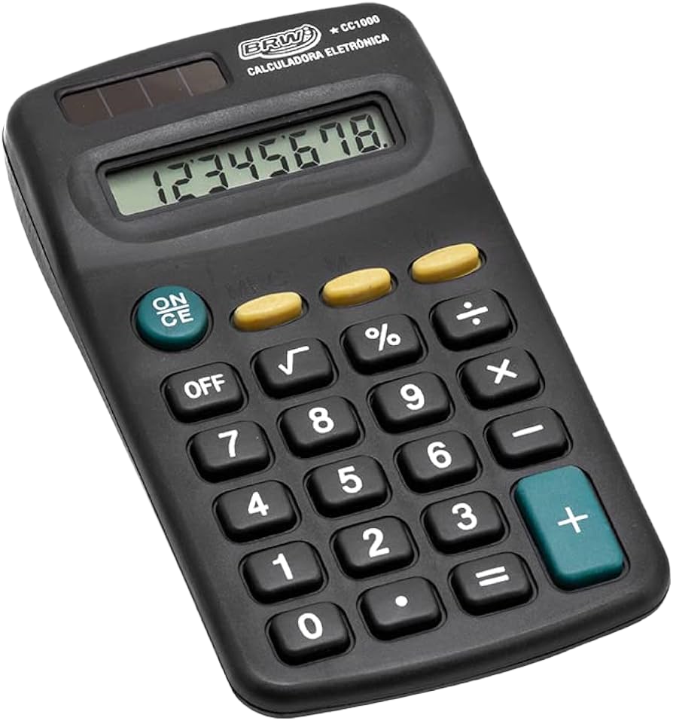
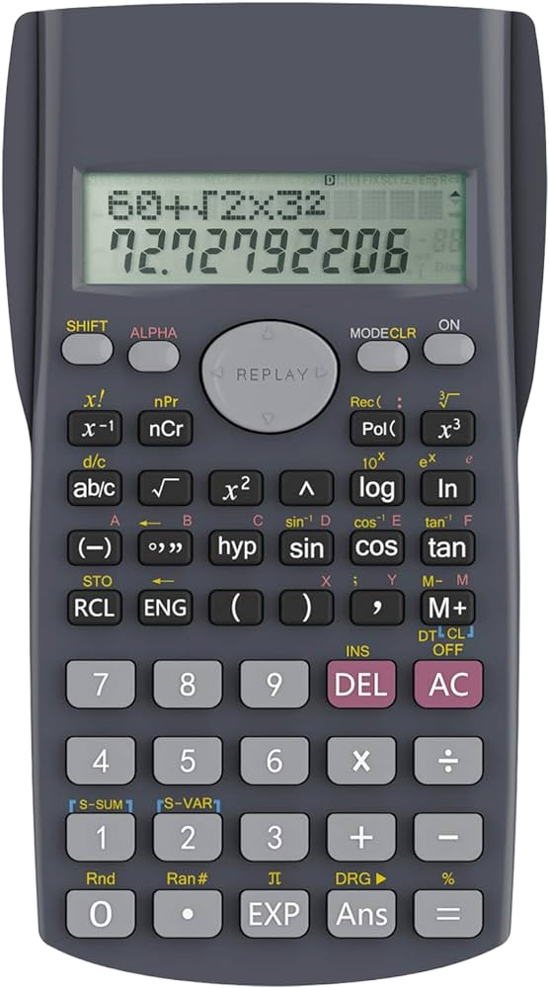
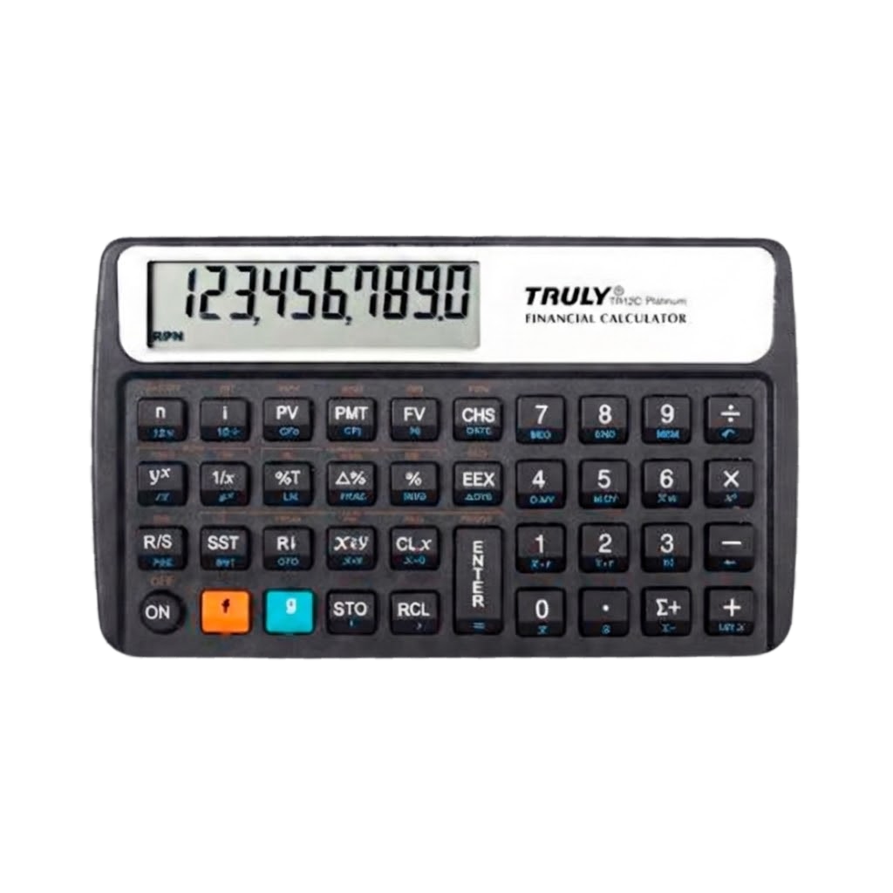
Três calculadoras, três projetos diferentes
Básica
Científica
Financeira
Soma, subtração, multiplicação e divisão, com inteiros e decimais.
Trigonometria, raízes, potências, álgebra e estatística.
Juros simples e compostos, valor presente líquido e investimentos.
LIONSDEV
Notes:
Calculadora básica: operações simples, precisão, facilidade de uso, inteiros e decimais.
Calculadora científica: funções matemáticas, trigonometria, álgebra, estatística, raízes e potências.
Calculadora financeira: juros simples e compostos, valor presente líquido (VPL), com interface clara para inserir dados.
Cada tipo tem requisitos diferentes, e isso muda completamente o nosso projeto.

Slide 8


Por que definir requisitos antes de codar?
Necessidades, funcionalidades e restrições
Deixa claro o que o sistema faz e o que ele não faz.
O produto certo
Garante que o resultado atenda às expectativas de quem vai usar.
Menos retrabalho
Evita atrasos e custos de refazer o que já estava pronto.
Você sabe quando terminou
E sabe exatamente o que precisa testar.
LIONSDEV
Notes:
A definição de requisitos estabelece as necessidades, funcionalidades e restrições do sistema. Ajuda a garantir que o produto final atenda às expectativas dos usuários e do negócio, e evita retrabalho, atrasos e custos adicionais.

Slide 9
Imagine que você acabou de entrar num projeto cujo único requisito é: "vamos construir um carro". O que você imagina?
LIONSDEV
Notes:
Pedir para cada aluno descrever o carro que imaginou: popular, esportivo, elétrico, quantas portas, qual orçamento…

Slide 10
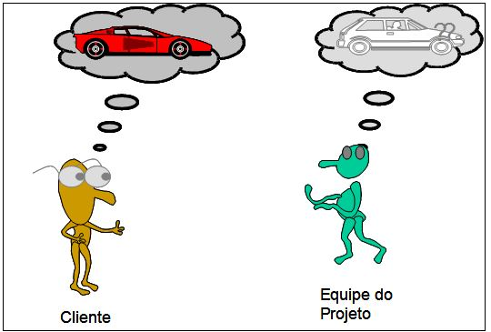
O que cada um entendeu
Sem requisitos claros, o cliente imagina uma Ferrari e a equipe entrega um Fiat Uno.
LIONSDEV
Notes:
O cliente imagina uma Ferrari reluzente, enquanto a equipe trabalha num modesto Fiat Uno. Os dois seguem em frente com suas próprias interpretações de "criar um carro". Sem comunicação clara na definição de requisitos, as partes têm visões muito diferentes do produto final, o que leva a decepções, atrasos e até ao fracasso do projeto.

Slide 11

Escopo: qual calculadora vamos criar?
Dentro do escopo
Fora do escopo
Adição, subtração, multiplicação e divisão
Porcentagem sobre o resultado acumulado
Ver o resultado atual
Sair do programa
Operações científicas (seno, log, potência)
Histórico das operações em arquivo
Interface gráfica
O que está fora do escopo pode virar uma melhoria depois. Primeiro, o combinado.
LIONSDEV
Notes:
Fechar o escopo inicial em operações básicas.

Slide 12
Critérios de aceite: quando está pronto?
O menu numérico aceita só opções válidas e avisa quando a opção é inválida.
Se o usuário digitar algo que não é número, o sistema avisa e o resultado não se perde.
O programa só termina quando o usuário escolhe sair.
Dá para ver o resultado acumulado sem fazer outra operação.
A divisão por zero mostra uma mensagem clara.
Cada operação fica na sua própria função, e o resultado acumula entre as operações.
LIONSDEV
Notes:
Pontos para falar:
• O menu numérico aceita só opções válidas e avisa quando a opção é inválida.
• Se o usuário digitar algo que não é número, o sistema avisa e o resultado não se perde.
• O programa só termina quando o usuário escolhe sair.
• Dá para ver o resultado acumulado sem fazer outra operação.
• A divisão por zero mostra uma mensagem clara.
• Cada operação fica na sua própria função, e o resultado acumula entre as operações.

Slide 13
Fluxo de Execução
Notes:
Transição para "Fluxo de Execução". Antes de avançar, faça uma pergunta rápida que ligue o assunto novo ao que a turma já sabe.

Slide 14



O fluxo da calculadora
Início
Menu
Lê a opção
switch
resultado = 0
Mostra as opções no terminal.
O usuário digita com o prompt.
Executa o que a opção pede.
Depois de cada opção, o programa volta ao menu. Isso se repete até o usuário escolher sair.
LIONSDEV
Notes:
Explique o fluxo da esquerda para a direita:
• Início: resultado = 0
• Menu: Mostra as opções no terminal.
• Lê a opção: O usuário digita com o prompt.
• switch: Executa o que a opção pede.
Mensagem principal: Depois de cada opção, o programa volta ao menu. Isso se repete até o usuário escolher sair.

Slide 15
O que cada opção faz?
1 a 5 Operações
6 Ver resultado
Pede um número, valida e atualiza o resultado.
Mostra o resultado atual, sem alterar nada.
7 Sair
outra Inválida
Mostra "Encerrando..." e termina o laço.
Avisa que a opção é inválida e volta ao menu.
LIONSDEV
Notes:
Pontos para falar:
• 1 a 5 Operações: Pede um número, valida e atualiza o resultado.
• 6 Ver resultado: Mostra o resultado atual, sem alterar nada.
• 7 Sair: Mostra "Encerrando..." e termina o laço.
• outra Inválida: Avisa que a opção é inválida e volta ao menu.

Slide 16



Por que um while e um switch?
Interatividade
A cada volta do laço, o usuário vê o menu e decide o que fazer.
Menu
As opções numéricas (1 a 7) são tratadas no switch.
Múltiplas operações
O while mantém o programa vivo, operação após operação.
Resultado persistente
A variável resultado guarda o valor entre as operações, enquanto o programa roda.
LIONSDEV
Notes:
Pontos para falar:
• Interatividade: A cada volta do laço, o usuário vê o menu e decide o que fazer.
• Menu: As opções numéricas (1 a 7) são tratadas no switch.
• Múltiplas operações: O while mantém o programa vivo, operação após operação.
• Resultado persistente: A variável resultado guarda o valor entre as operações, enquanto o programa roda.

Slide 17
Como o usuário vê a calculadora
menu → aparece de novo a cada volta do laço.
opção → chega como texto; convertemos com Number().
resultado → começa em 0 e vai acumulando: 0 + 10 = 10.
Qual operação você deseja executar?
[1] Somar [2] Subtrair [3] Multiplicar
[4] Dividir [5] Porcentagem
[6] Ver resultado [7] Sair
Escolha uma opção: 1
Digite o número para somar: 10
Resultado: 10
LIONSDEV
Notes:
Rode os comandos no terminal junto com a turma, um de cada vez.
Destaques:
• menu: aparece de novo a cada volta do laço.
• opção: chega como texto; convertemos com Number().
• resultado: começa em 0 e vai acumulando: 0 + 10 = 10.

Slide 18
Validação dos Dados de Entrada
Notes:
Transição para "Validação dos Dados de Entrada". Antes de avançar, faça uma pergunta rápida que ligue o assunto novo ao que a turma já sabe.

Slide 19
"A validação de dados é a base de uma aplicação confiável e segura. Validar entradas não é apenas uma boa prática: é uma necessidade na programação."
LIONSDEV
Notes:
Frase de transição: leia com calma e deixe a ideia assentar antes do próximo slide.
""A validação de dados é a base de uma aplicação confiável e segura. Validar entradas não é apenas uma boa prática: é uma necessidade na programação.""

Slide 20

Podemos somar letras?
let resultado = 10
let num = Number("dez")
resultado = resultado + num
console.log(resultado)
Pense antes de rodar: qual é a saída?
LIONSDEV
Notes:
Deixar a turma responder antes de mostrar.

Slide 21

Cuidado: o NaN contamina tudo
Imprime NaN. E, a partir daí, toda conta com o resultado também dá NaN.
Number() devolve NaN (Not a Number) quando o texto não é um número.
O resultado acumulado se perde sem nenhum erro aparecer: é o "NaN silencioso".
Por isso validamos o valor antes de usá-lo.
console.log(NaN + 5) // NaN
console.log(NaN * 0) // NaN
LIONSDEV
Notes:
Cuidado: pergunte quem já caiu nesse erro antes de ler a resposta.
Resposta: Imprime NaN. E, a partir daí, toda conta com o resultado também dá NaN.
• Number() devolve NaN (Not a Number) quando o texto não é um número.
• O resultado acumulado se perde sem nenhum erro aparecer: é o "NaN silencioso".
• Por isso validamos o valor antes de usá-lo.
Se possível, rode o código para a turma ver o erro acontecer.

Slide 22




Por que validar?
Prevenção de erros
Robustez
O programa recebe os tipos e formatos que espera, e não tenta fazer contas com texto.
Lida com entradas inesperadas com mensagens úteis, em vez de quebrar.
Manutenção
Segurança
Quando algo dá errado, fica fácil saber se o problema foi a entrada.
Dados não validados deixam o sistema vulnerável a erros e ataques.
LIONSDEV
Notes:
Pontos para falar:
• Prevenção de erros: O programa recebe os tipos e formatos que espera, e não tenta fazer contas com texto.
• Robustez: Lida com entradas inesperadas com mensagens úteis, em vez de quebrar.
• Manutenção: Quando algo dá errado, fica fácil saber se o problema foi a entrada.
• Segurança: Dados não validados deixam o sistema vulnerável a erros e ataques.

Slide 23
typeof: qual é o tipo?
typeof → devolve, em texto, o tipo do valor.
NaN → apesar do nome, é do tipo number. Por isso o typeof não basta para validar.
prompt → tudo que vem do prompt chega como string.
typeof 42 // "number"
typeof "42" // "string"
typeof true // "boolean"
typeof NaN // "number" (!)
LIONSDEV
Notes:
Tabela completa de retornos do typeof na documentação da MDN.

Slide 24
O padrão do projeto: Number + isNaN
let num = Number(prompt('Digite um número: '))
if (isNaN(num)) {
console.log('Da próxima vez digite um número correto!')
} else {
// usa o número com segurança
}
Três passos: ler com o prompt, converter com Number() e testar com isNaN().
LIONSDEV
Notes:
Digite o código ao vivo, em vez de colar, e explique linha a linha.
Mensagem principal: Três passos: ler com o prompt, converter com Number() e testar com isNaN().

Slide 25
Cuidado: Enter vazio vira zero
Number("") dá 0, e o isNaN deixa passar.
Na calculadora, um Enter sem querer soma 0, ou cai na divisão por zero.
Na clínica, se a opção 0 for "Sair", um Enter vazio fecha o programa.
Teste o texto antes de converter: entrada.trim() === "".
Number("") // 0
Number(" ") // 0
isNaN(0) // false: passou na validação!
LIONSDEV
Notes:
Cuidado: pergunte quem já caiu nesse erro antes de ler a resposta.
Resposta: Number("") dá 0, e o isNaN deixa passar.
• Na calculadora, um Enter sem querer soma 0, ou cai na divisão por zero.
• Na clínica, se a opção 0 for "Sair", um Enter vazio fecha o programa.
• Teste o texto antes de converter: entrada.trim() === "".
Se possível, rode o código para a turma ver o erro acontecer.

Slide 26
Uma validação mais completa
let entrada = prompt('Digite um número: ').replace(',', '.')
let num = Number(entrada)
if (entrada.trim() === '' || !Number.isFinite(num)) {
console.log('Digite um número válido!')
} else {
// usa o número com segurança
}
O replace aceita a vírgula decimal. O trim() barra o Enter vazio. E o Number.isFinite barra o NaN e também o Infinity: quem digita "Infinity" ou "1e999" passa pelo isNaN.
LIONSDEV
Notes:
Versão opcional, mais robusta que o padrão Number + isNaN usado no código de referência.

Slide 27
Nem tudo o isNaN resolve
// regra: o desconto precisa estar entre 0 e 100
if (desconto < 0 || desconto > 100) {
console.log('O desconto deve estar entre 0 e 100')
}
// regra: não existe divisão por zero
if (num === 0) {
console.log('Não é possível dividir por zero!')
}
Um valor pode ser um número válido e mesmo assim não fazer sentido. E 10 / 0 dá Infinity, não NaN: o isNaN não pega esse caso.
LIONSDEV
Notes:
A versão anterior deste slide usava throw new Error(...). Aqui usamos console.log para ficar alinhado com o código da calculadora; o try/catch aparece nas ferramentas extras do Módulo 2.

Slide 28
Antes do código: pseudocódigo
resultado = 0
REPITA até a opção ser "sair":
mostrar o menu
ler a opção
SE for uma operação:
ler um número
SE não for número: avisar
SENÃO: calcular e guardar em resultado
SE for "ver resultado": mostrar resultado
mostrar "Encerrando..."
Escrever a lógica em português antes, sem se preocupar com a sintaxe, deixa o código muito mais fácil de escrever depois.
LIONSDEV
Notes:
Mostre a estrutura parte por parte e diga para que serve cada uma.
Mensagem principal: Escrever a lógica em português antes, sem se preocupar com a sintaxe, deixa o código muito mais fácil de escrever depois.

Slide 29
Hora de Codar!
Vamos construir a calculadora juntos, passo a passo
Notes:
Hora de Codar!: combine o tempo, peça para a turma abrir o VS Code e circule pela sala durante as atividades.
Vamos construir a calculadora juntos, passo a passo

Slide 30
Preparando o projeto
npm init -y → cria o package.json.
prompt-sync → para ler o que o usuário digita.
"type": "module" → o código da aula usa import: adicione essa linha no package.json (lembra do Módulo 2?).
$ mkdir calculadora
$ cd calculadora
$ npm init -y
$ npm install prompt-sync
$ touch calculadora.js
LIONSDEV
Notes:
Rode os comandos no terminal junto com a turma, um de cada vez.
Destaques:
• npm init -y: cria o package.json.
• prompt-sync: para ler o que o usuário digita.
• "type": "module": o código da aula usa import: adicione essa linha no package.json (lembra do Módulo 2?).

Slide 31
Passo 1: uma função para cada operação
import promptSync from 'prompt-sync'
const prompt = promptSync({ sigint: true })
function somar(num1, num2) { return num1 + num2 }
function subtrair(num1, num2) { return num1 - num2 }
function multiplicar(num1, num2) { return num1 * num2 }
function dividir(num1, num2) { return num1 / num2 }
function porcentagem(valor, percentual) { return (valor * percentual) / 100 }
Uma função por operação: cada uma devolve o resultado com return. Exemplo: porcentagem(200, 10) devolve 20 (10% de 200).
LIONSDEV
Notes:
A porcentagem aqui calcula "percentual% do valor". O arquivo calculadora.js do repositório calcula (num1 / num2) * 100, que é "quantos % um número representa do outro", e divide pelo resultado acumulado (Infinity quando ele é 0).

Slide 32
Passo 2: o menu e o laço
let op = 0
let resultado = 0
let num
while (op !== 7) {
console.log('\nQual operação você deseja executar?')
console.log('[1] Somar [2] Subtrair [3] Multiplicar')
console.log('[4] Dividir [5] Porcentagem')
console.log('[6] Ver resultado [7] Sair')
op = Number(prompt('Escolha uma opção: '))
switch (op) {
// um case para cada opção (próximos passos)
}
}
A variável resultado fica fora do laço para não zerar a cada volta. O while repete enquanto a opção for diferente de 7.
LIONSDEV
Notes:
Digite o código ao vivo, em vez de colar, e explique linha a linha.
Mensagem principal: A variável resultado fica fora do laço para não zerar a cada volta. O while repete enquanto a opção for diferente de 7.

Slide 33
Cuidado: esqueceu o Number() no menu?
Sem o Number(), a opção é texto: "1" não bate com case 1, e o programa nunca sai.
O switch compara com ===: valor e tipo.
E "7" !== 7 é sempre verdadeiro: o while não termina, e tudo cai no default.
op = prompt('Escolha uma opção: ') // '7' (texto)
while (op !== 7) { ... } // nunca termina
LIONSDEV
Notes:
Cuidado: pergunte quem já caiu nesse erro antes de ler a resposta.
Resposta: Sem o Number(), a opção é texto: "1" não bate com case 1, e o programa nunca sai.
• O switch compara com ===: valor e tipo.
• E "7" !== 7 é sempre verdadeiro: o while não termina, e tudo cai no default.
Se possível, rode o código para a turma ver o erro acontecer.

Slide 34
Passo 3: um case com validação
case 1:
num = Number(prompt('Digite o número para somar: '))
if (isNaN(num)) {
console.log('Da próxima vez digite um número correto!')
} else {
resultado = somar(resultado, num)
console.log('Resultado: ' + resultado)
}
break
Se não for número, avisa e não mexe no resultado. Os cases 2 e 3 seguem o mesmo modelo, com subtrair e multiplicar.
LIONSDEV
Notes:
Digite o código ao vivo, em vez de colar, e explique linha a linha.
Mensagem principal: Se não for número, avisa e não mexe no resultado. Os cases 2 e 3 seguem o mesmo modelo, com subtrair e multiplicar.

Slide 35
Cuidado: let dentro de um case
Todos os cases dividem o mesmo bloco: let num em dois cases dá SyntaxError.
Por isso declaramos let num uma única vez, antes do laço.
Outra saída: colocar chaves { } em volta do código de cada case.
case 1:
let num = Number(prompt('Somar: '))
break
case 2:
let num = Number(prompt('Subtrair: '))
// SyntaxError: Identifier 'num' has already been declared
LIONSDEV
Notes:
Cuidado: pergunte quem já caiu nesse erro antes de ler a resposta.
Resposta: Todos os cases dividem o mesmo bloco: let num em dois cases dá SyntaxError.
• Por isso declaramos let num uma única vez, antes do laço.
• Outra saída: colocar chaves { } em volta do código de cada case.
Se possível, rode o código para a turma ver o erro acontecer.

Slide 36
Passo 4: a divisão por zero
case 4:
num = Number(prompt('Digite o número para dividir: '))
if (isNaN(num)) {
console.log('Da próxima vez digite um número correto!')
} else if (num === 0) {
console.log('Não é possível dividir por zero!')
} else {
resultado = dividir(resultado, num)
console.log('Resultado: ' + resultado)
}
break
Uma segunda validação, com else if: primeiro testamos se é número, depois se é zero.
LIONSDEV
Notes:
Digite o código ao vivo, em vez de colar, e explique linha a linha.
Mensagem principal: Uma segunda validação, com else if: primeiro testamos se é número, depois se é zero.

Slide 37
Passo 5: a porcentagem
case 5:
num = Number(prompt('Digite a porcentagem: '))
if (isNaN(num)) {
console.log('Da próxima vez digite um número correto!')
} else {
let valor = porcentagem(resultado, num)
console.log(`${num}% de ${resultado} = ${valor}`)
}
break
A porcentagem calcula e mostra o valor, sem alterar o resultado acumulado.
LIONSDEV
Notes:
Digite o código ao vivo, em vez de colar, e explique linha a linha.
Mensagem principal: A porcentagem calcula e mostra o valor, sem alterar o resultado acumulado.

Slide 38
Passo 6: ver resultado, sair e opção inválida
case 6:
console.log('Resultado: ' + resultado)
break
case 7:
console.log('Encerrando...')
break
default:
console.log('Opção inválida, tente novamente!')
break
case 6 → só mostra o valor acumulado.
case 7 → o while testa op !== 7 e o laço termina.
default → qualquer outra opção, inclusive texto (que vira NaN).
LIONSDEV
Notes:
Digite o código ao vivo, em vez de colar, e explique linha a linha.
Destaques:
• case 6: só mostra o valor acumulado.
• case 7: o while testa op !== 7 e o laço termina.
• default: qualquer outra opção, inclusive texto (que vira NaN).

Slide 39
Testando os critérios de aceite
Escolha uma opção: 1
Digite o número para somar: 10
Resultado: 10
Escolha uma opção: 3
Digite o número para multiplicar: 3
Resultado: 30
Escolha uma opção: 4
Digite o número para dividir: 0
Não é possível dividir por zero!
Escolha uma opção: 1
Digite o número para somar: abc
Da próxima vez digite um número correto!
Escolha uma opção: 5
Digite a porcentagem: 10
10% de 30 = 3
Escolha uma opção: 7
Encerrando...
acumula → 10 × 3 = 30: o resultado passa de uma operação para outra.
protege → zero na divisão e "abc" geram aviso, e o resultado continua 30.
encerra → só quando o usuário escolhe 7.
teste você → para cada critério de aceite, tente fazer o programa falhar.
LIONSDEV
Notes:
O menu aparece antes de cada "Escolha uma opção" e foi omitido para caber no slide.

Slide 40
Refatorando: uma função para ler números
function lerNumero(mensagem) {
const entrada = prompt(mensagem).replace(',', '.')
if (entrada.trim() === '') return NaN
return Number(entrada)
}
case 1:
num = lerNumero('Digite o número para somar: ')
if (!Number.isFinite(num)) {
console.log('Da próxima vez digite um número correto!')
} else { ... }
A mesma validação se repetia em cinco cases. Uma função resolve de uma vez: é o princípio DRY (Don't Repeat Yourself). A calculadora do Módulo 5 no repositório usa essa versão.
LIONSDEV
Notes:
Digite o código ao vivo, em vez de colar, e explique linha a linha.
Mensagem principal: A mesma validação se repetia em cinco cases. Uma função resolve de uma vez: é o princípio DRY (Don't Repeat Yourself). A calculadora do Módulo 5 no repositório usa essa versão.

Slide 41
Resultado com casas decimais
resultado = somar(0.1, 0.2)
console.log('Resultado: ' + resultado)
// Resultado: 0.30000000000000004
console.log('Resultado: ' + resultado.toFixed(2))
// Resultado: 0.30
Arredonde só na hora de mostrar. A variável resultado continua com o valor completo para as próximas contas.
LIONSDEV
Notes:
Digite o código ao vivo, em vez de colar, e explique linha a linha.
Mensagem principal: Arredonde só na hora de mostrar. A variável resultado continua com o valor completo para as próximas contas.

Slide 42
Tente quebrar o seu programa
Digite… | O que testa | Esperado
Enter vazio | Entrada vazia | Aviso
abc | Texto no lugar de número | Aviso
7,5 | Vírgula decimal | 7.5 ou aviso claro
0 na divisão | Regra de negócio | Aviso
-5 | Número negativo | Funciona
1e999 | Número gigante | Aviso
9 no menu | Opção que não existe | Opção inválida
Testar é tentar fazer o programa falhar. Se ele sobreviver a tudo isso, está pronto.
LIONSDEV
Notes:
Pedir para cada aluno testar todas as linhas da tabela no próprio programa antes de entregar.

Slide 43

Projeto Calculadora
Escopo mínimo
O projeto só está completo quando todos os itens funcionam:
Menu numérico que avisa quando a opção é inválida.
Entrada que não é número gera aviso e não altera o resultado.
O laço só termina quando o usuário escolhe sair.
Existe a opção de ver o resultado acumulado.
A divisão por zero mostra uma mensagem clara.
Cada operação está na sua própria função, e o resultado acumula entre as operações.
Dica: o código feito em aula está no repositório, em modulo03/exercicios_slides/calculadora.js.
LIONSDEV
Notes:
Atividade (Escopo mínimo): leia o enunciado em voz alta, combine o tempo (15 a 25 minutos, conforme a turma) e circule pela sala.
O projeto só está completo quando todos os itens funcionam:
• Menu numérico que avisa quando a opção é inválida.
• Entrada que não é número gera aviso e não altera o resultado.
• O laço só termina quando o usuário escolhe sair.
• Existe a opção de ver o resultado acumulado.
• A divisão por zero mostra uma mensagem clara.
• Cada operação está na sua própria função, e o resultado acumula entre as operações.
Dica: o código feito em aula está no repositório, em modulo03/exercicios_slides/calculadora.js.

Slide 44



Indo além (opcional)
Pitágoras
Potência e raiz
Hipotenusa a partir de dois catetos: Math.sqrt(a * a + b * b).
Com Math.pow e Math.sqrt.
Limite e derivada
Ideias suas
Aproximações numéricas, com valores cada vez mais próximos do ponto.
Média, fatorial, conversão de unidades…
Só depois que o escopo mínimo estiver funcionando. Cada extra segue o padrão: função, validação e um case no switch.
LIONSDEV
Notes:
Pontos para falar:
• Pitágoras: Hipotenusa a partir de dois catetos: Math.sqrt(a * a + b * b).
• Potência e raiz: Com Math.pow e Math.sqrt.
• Limite e derivada: Aproximações numéricas, com valores cada vez mais próximos do ponto.
• Ideias suas: Média, fatorial, conversão de unidades…
Mensagem principal: Só depois que o escopo mínimo estiver funcionando. Cada extra segue o padrão: função, validação e um case no switch.

Slide 45




Lista de exercícios
Parte 0: aquecimento
Funções, validações e switch em peças soltas.
Parte 1: complete o código
Validador de número e operações com switch.
Parte 2: ache o bug
A divisão que devolve Infinity.
Desafio final
Juntar todos os pedaços numa calculadora completa.
No repositório: modulo03/lista_de_exercicios/codigo_calculadora.md
LIONSDEV
Notes:
Pontos para falar:
• Parte 0: aquecimento: Funções, validações e switch em peças soltas.
• Parte 1: complete o código: Validador de número e operações com switch.
• Parte 2: ache o bug: A divisão que devolve Infinity.
• Desafio final: Juntar todos os pedaços numa calculadora completa.
Mensagem principal: No repositório: modulo03/lista_de_exercicios/codigo_calculadora.md

Slide 46
Projeto 2: Clínica Médica
O mesmo processo, agora com arrays e objetos
Notes:
Transição para "Projeto 2: Clínica Médica". Antes de avançar, faça uma pergunta rápida que ligue o assunto novo ao que a turma já sabe.
Frase de apoio: O mesmo processo, agora com arrays e objetos

Slide 47


O que o sistema faz?
Agendamento de consultas
Um sistema para a clínica, rodando no terminal com Node.js.
Menu de ações
Adicionar, listar, atualizar e cancelar consultas, e sair.
Objetos dentro de um array
Cada consulta é um objeto; todas ficam guardadas num array.
Validação
Número de consulta que não existe gera aviso, sem alterar nada.
LIONSDEV
Notes:
"Fazer um sistema para uma clínica" pode significar prontuário, receitas, convênios, pagamentos… Por isso definimos antes o que o sistema faz e o que não faz.

Slide 48
Escopo da clínica
Dentro do escopo
Fora do escopo
Adicionar consulta (paciente, médico, data e hora)
Listar todas as consultas
Atualizar uma consulta
Cancelar uma consulta
Sair do programa
Cadastro separado de médicos e pacientes
Salvar em arquivo ou banco de dados
Interface gráfica
LIONSDEV
Notes:
Pontos para falar:
• Dentro do escopo: Adicionar consulta (paciente, médico, data e hora) Listar todas as consultas Atualizar uma consulta Cancelar uma consulta Sair do programa
• Fora do escopo: Cadastro separado de médicos e pacientes Salvar em arquivo ou banco de dados Interface gráfica

Slide 49
Cada consulta é um objeto
consultas → o array que guarda todas as consultas.
{ ... } → cada consulta tem quatro campos: paciente, médico, data e hora.
push → adiciona a nova consulta no fim do array.
memória → fechou o programa, os dados somem. Banco de dados fica para o Módulo 8.
let consultas = []
consultas.push({
paciente: 'Maria',
medico: 'Dr. Carlos',
data: '2026-10-05',
hora: '14:30'
})
LIONSDEV
Notes:
Digite o código ao vivo, em vez de colar, e explique linha a linha.
Destaques:
• consultas: o array que guarda todas as consultas.
• { ... }: cada consulta tem quatro campos: paciente, médico, data e hora.
• push: adiciona a nova consulta no fim do array.
• memória: fechou o programa, os dados somem. Banco de dados fica para o Módulo 8.

Slide 50
O fluxo da clínica
Início
Menu
Lê a opção
if / else if
consultas = []
Opções de 0 a 4.
Com o prompt.
Executa a ação escolhida.
Depois de cada ação, volta ao menu. A opção 0 encerra o programa.
LIONSDEV
Notes:
Explique o fluxo da esquerda para a direita:
• Início: consultas = []
• Menu: Opções de 0 a 4.
• Lê a opção: Com o prompt.
• if / else if: Executa a ação escolhida.
Mensagem principal: Depois de cada ação, volta ao menu. A opção 0 encerra o programa.

Slide 51
O laço da clínica: do...while
let op
do {
console.log('\n[1] Adicionar [2] Listar [3] Atualizar')
console.log('[4] Cancelar [0] Sair')
op = Number(prompt('Escolha uma opção: '))
if (op === 1) {
// adicionar
} else if (op === 2) {
// listar
} // ...
} while (op !== 0)
Com let op = 0 e while (op !== 0), o menu nem apareceria. O do...while mostra o menu pelo menos uma vez.
LIONSDEV
Notes:
Digite o código ao vivo, em vez de colar, e explique linha a linha.
Mensagem principal: Com let op = 0 e while (op !== 0), o menu nem apareceria. O do...while mostra o menu pelo menos uma vez.

Slide 52
O que cada opção faz?
1 Adicionar
2 Listar
3 Atualizar
Lê os quatro campos, monta o objeto e usa push.
Mostra cada consulta com um número na frente: 1, 2, 3…
O usuário escolhe a consulta pelo número da listagem.
4 Cancelar
0 Sair
Remove a consulta escolhida com splice.
Encerra o laço e o programa.
LIONSDEV
Notes:
Numeração sugerida para o menu. O enunciado define as opções de 0 a 4, com 0 para sair.

Slide 53
Listando as consultas
if (consultas.length === 0) {
console.log('Nenhuma consulta agendada.')
} else {
for (let i = 0; i < consultas.length; i++) {
let c = consultas[i]
console.log(`${i + 1}. ${c.paciente} - ${c.medico}`)
console.log(` ${c.data} - ${c.hora}`)
}
}
O i + 1 faz a listagem começar em 1, mesmo com o array começando em 0.
LIONSDEV
Notes:
Digite o código ao vivo, em vez de colar, e explique linha a linha.
Mensagem principal: O i + 1 faz a listagem começar em 1, mesmo com o array começando em 0.

Slide 54
Número da consulta x posição no array
O usuário vê a listagem
No código
1. Maria - Dr. Carlos
2026-10-05 - 14:30
2. João - Dra. Ana
2026-10-06 - 09:00
let num = Number(prompt('Número: '))
let posicao = num - 1
// 1 vira 0, 2 vira 1...
consultas.splice(posicao, 1)
A listagem começa em 1, mas o array começa em 0: subtraia 1 do número digitado.
LIONSDEV
Notes:
Compare os dois lados: "O usuário vê a listagem" x "No código". Pergunte qual diferença chama mais atenção antes de explicar.
Mensagem principal: A listagem começa em 1, mas o array começa em 0: subtraia 1 do número digitado.

Slide 55
Validando o número da consulta
let num = Number(prompt('Digite o número da consulta: '))
let posicao = num - 1
if (isNaN(num) || posicao < 0 || posicao >= consultas.length) {
console.log('Consulta não encontrada.')
} else {
// atualiza ou cancela a consulta
}
Basta uma condição ser verdadeira para a consulta não existir: não é número, é menor que 1 ou é maior que a quantidade de consultas.
LIONSDEV
Notes:
Digite o código ao vivo, em vez de colar, e explique linha a linha.
Mensagem principal: Basta uma condição ser verdadeira para a consulta não existir: não é número, é menor que 1 ou é maior que a quantidade de consultas.

Slide 56
Atualizando uma consulta
let consulta = consultas[posicao]
let novaData = prompt(`Nova data (${consulta.data}): `)
let novaHora = prompt(`Nova hora (${consulta.hora}): `)
consulta.data = novaData || consulta.data
consulta.hora = novaHora || consulta.hora
O objeto é uma referência: alterar consulta.data já altera o item dentro do array. E o || mantém o valor antigo quando o usuário só aperta Enter (texto vazio é falsy).
LIONSDEV
Notes:
Digite o código ao vivo, em vez de colar, e explique linha a linha.
Mensagem principal: O objeto é uma referência: alterar consulta.data já altera o item dentro do array. E o || mantém o valor antigo quando o usuário só aperta Enter (texto vazio é falsy).

Slide 57
Projeto Clínica Médica
Escopo mínimo
O projeto só está completo quando todos os itens funcionam:
Menu numérico que avisa quando a opção é inválida; o laço só termina ao escolher sair.
Cada consulta é um objeto com paciente, medico, data e hora.
A listagem mostra as consultas numeradas a partir de 1.
Sem consultas, a listagem avisa "Nenhuma consulta agendada.".
Atualizar e cancelar só funcionam com um número que existe; senão, o sistema avisa.
Depois de cancelar, a consulta não aparece mais na listagem.
Dica: o enunciado completo está no repositório, em modulo03/conteudo/projeto_clinica_medica.md.
LIONSDEV
Notes:
Atividade (Escopo mínimo): leia o enunciado em voz alta, combine o tempo (15 a 25 minutos, conforme a turma) e circule pela sala.
O projeto só está completo quando todos os itens funcionam:
• Menu numérico que avisa quando a opção é inválida; o laço só termina ao escolher sair.
• Cada consulta é um objeto com paciente, medico, data e hora.
• A listagem mostra as consultas numeradas a partir de 1.
• Sem consultas, a listagem avisa "Nenhuma consulta agendada.".
• Atualizar e cancelar só funcionam com um número que existe; senão, o sistema avisa.
• Depois de cancelar, a consulta não aparece mais na listagem.
Dica: o enunciado completo está no repositório, em modulo03/conteudo/projeto_clinica_medica.md.

Slide 58


Indo além (opcional)
Campos obrigatórios
Horário ocupado
Não aceitar paciente ou médico em branco.
Impedir duas consultas com o mesmo médico, na mesma data e hora.
Buscas
Contador
Consultas de um paciente ou de um dia específico.
Quantas consultas cada médico tem.
Outras ideias: especialidade do médico, telefone do paciente, status da consulta (agendada, realizada, cancelada).
LIONSDEV
Notes:
Pontos para falar:
• Campos obrigatórios: Não aceitar paciente ou médico em branco.
• Horário ocupado: Impedir duas consultas com o mesmo médico, na mesma data e hora.
• Buscas: Consultas de um paciente ou de um dia específico.
• Contador: Quantas consultas cada médico tem.
Mensagem principal: Outras ideias: especialidade do médico, telefone do paciente, status da consulta (agendada, realizada, cancelada).

Slide 59


Próximos passos
Módulo 4: Git e GitHub
Versionar os projetos e colaborar com a equipe.
Módulo 5: import e export
A calculadora dividida em vários arquivos, uma operação em cada.
Módulo 6: organização de projetos
A clínica em vários arquivos, com médicos e pacientes cadastrados.
LIONSDEV
Notes:
Pontos para falar:
• Módulo 4: Git e GitHub: Versionar os projetos e colaborar com a equipe.
• Módulo 5: import e export: A calculadora dividida em vários arquivos, uma operação em cada.
• Módulo 6: organização de projetos: A clínica em vários arquivos, com médicos e pacientes cadastrados.

Slide 60
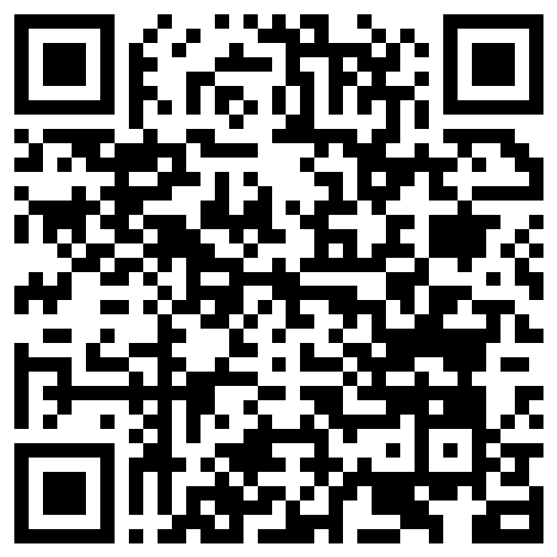


Material do módulo
github.com/nicolassmotta/curso-lions-dev/
tree/main/modulo03
conteudo/
teoria comentada e o cheat sheet do módulo
exercicios_slides/
os exercícios feitos em aula
lista_de_exercicios/
listas para praticar em casa
Aponte a câmera do celular
LIONSDEV
Notes:
Mostre o QR code e peça para a turma abrir a pasta modulo03 no celular agora, antes de ir embora.
Lembre o que tem lá: conteudo, exercicios_slides, lista_de_exercicios. O cheat sheet do módulo fica em conteudo/ e resume a aula em duas páginas.
Link: https://github.com/nicolassmotta/curso-lions-dev/tree/main/modulo03

Slide 61
Fim!
Bora codar: é programando que se aprende a programar.
Notes:
Encerramento: retome os objetivos do começo, abra para dúvidas e lembre onde ficam a lista de exercícios e o material no repositório.
Frase de saída: Bora codar: é programando que se aprende a programar.

